Slide 1
Tilsynsforum 31. mai 2022
Samordningsstaben
Fakra Butt, seniorrådgiver

Slide 2
Dagsorden:
Referat fra forrige møte
Orienteringssaker
  Arbeidstilsynets arbeid med risikoindeks
  Mattilsynets arbeid med risikovurderinger
  Tanker rundt deling av hverandres risikovurderinger- regional risikovurdering
  Nøkkeltallsheftet og kort oppsummering av revidert budsjett
Diskusjonssaker
  Runden rundt- hva er nytt siden sist? Nye eller endrede oppdrag, satsningsområder og planer for tilsyn og forvaltningsrevisjoner
Eventuelt

Slide 3
Påminnelse
Tilsynsforummøter – viktigheten av deltakelsen og gjensidige orienteringer
Planlegg så tidlig som mulig
Ved ad hoc planlegging, ta hensyn til allerede planlagte tilsyn i kalenderen
  53 nye planlagte tilsyn siden sist tilsynsforummøtet
  I alt 157 planlagte tilsyn: 154 med kommuner og 3 med fylkeskommuner
Se også igjennom registrerte forvaltningsrevisjoner, i tilfellet sammenfallende tema
Husk å tilgjengeliggjøre tilsynsrapportene
Ta kontakt når dere lurer på noe

Slide 4
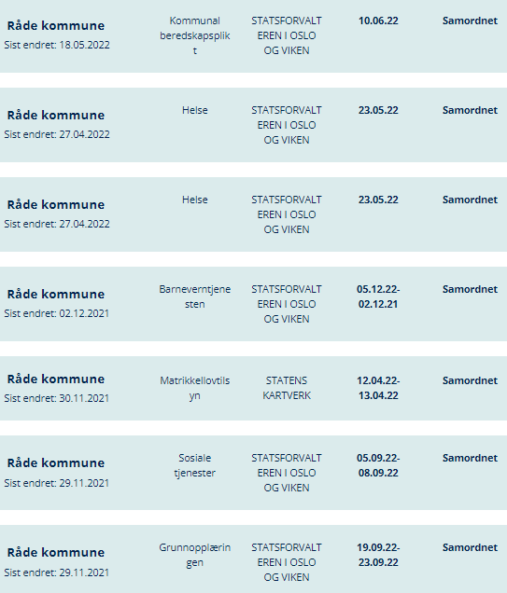
Obs kommune
Råde (7)

Slide 5
Søkelys på arbeid med risiko- og sårbarhetsvurderinger

Slide 6
Arbeidstilsynets arbeid med risikoindeks

Slide 7
Regional risikovurdering
- Ide om ny felles samordning

Slide 8
Samordne en regional risikovurdering
Hva handler ideen om:
samordne eksisterende kommunale risikobilder fra de ulike statlige tilsynsetatene i en felles regional risikovurdering
  Hovedmål: Fokus på kommuner med utfordringer og hvordan møte disse
  Vi skal ikke lage en ny analyse i fellesskap
  Skal ikke publiseres, men brukes og deles mellom etatene i tilsynsforum
Bakgrunnen:
Statsforvalteren har ansvar for å samordne og holde oversikt over statlig tilsyn med kommunene/ fylkeskommunene i eget fylket.
  Samordning av statlige tilsynsmyndigheter, jf. koml § 30-6
    Vurdering av det samlede omfanget
    Underretning om pålegg om retting eller andre sanksjoner med vesentlig virkninger

Slide 9
Samordning av regional risikovurdering
Styrker Svakheter
Kommunebildet-prosjektet
Oversikt over kommuner med utfordringer
Hjelpemiddel for å planlegge kommende tilsyn tidlig ut fra et samlet utgangspunkt
Fokus på pålegg om retting / andre reaksjoner med vesentlig virkning
Muligheter Trusler
Fargesmitte mellom fagområdene
Sammenligner vi stort og smått?
Hvordan få med det viktigste uten for mye arbeid?
Interne
Oppdragene kommer sent eller stykkevis
Vanskelig å gi en samlet vurdering pr kommune/fagområdet , da det er stor variasjon i tilsynsoppdragene og dermed ROS vurderingene
ROS vurdering er et kontinuerlig arbeid
«Moderering» av pålegg ikke mulig i forhold lovgivningen og andre hensyn
Kunnskap om risiko og sårbarheter i regionen- en felles oversikt
For å spre tilsynsbelastningen i planleggingsfasen kan en regional risikovurdering være et viktig bidrag
Nyttig i vurderingen av pålegg i forhold til kommuneøkonomien
Eksterne

Slide 10
Refleksjoner
«Kost og nytte» vurdering
Foreløpige synspunkter
Endelig beslutning på november møte
Tidsperspektiv?
  Pilot 2022?

Slide 11
Økonomiske nøkkeltall basert på foreløpige KOSTRA-tall for 2021

Slide 12
Revidert budsjett for 2022
Koronapandemien- økonomiske konsekvenser for kommunesektoren
  Beredskap for testing i kommunene + 200 mill. kr
Skatteinntekter for kommunesektoren
Nye anslag på inntektsveksten for kommunesektoren i 2022 er lagt fram
  Anslag på skatt på inntekt og formue i 2022 er oppjustert med 21 mrd. kr
    skyldes dels oppjustering av anslagene for lønns- og sysselsettingsvekst og dels økte utbytter til personlig skattytere i 2021 = økte skatteinntekter 14-16 mrd. kr
  Deflator 3,7 %, oppjustert fra 2,5% = - 5,4 mrd. kr
  Skatteinntektene i regnskapet for 2021 ble om lag 9,2 mrd. kr høyere enn anslått i nasjonalbudsjettet 2022

Slide 13
Revidert budsjett for 2022 forts.
Håndteringen av ekstraordinære skatteinntekter
Anslagsvis økning på skatteinntekter i 2022: 14 mrd. kr
Regjeringen foreslår at kommunesektoren får beholde 2,5 mrd. kr, mens 11,5 mrd. kr tilfaller staten
  Kommune: 9,1 mrd. kr
  Fylkeskommune: 2,4 mrd. kr
25% trekk etter innbyggertall
75% trekk etter anslått merinntekt
Dersom enkeltkommuner går i tap som følge av tilpasningene til den ekstraordinære utbytteskatten, vil regjeringen sørge for å kompensere for det i etterkant.

Slide 14
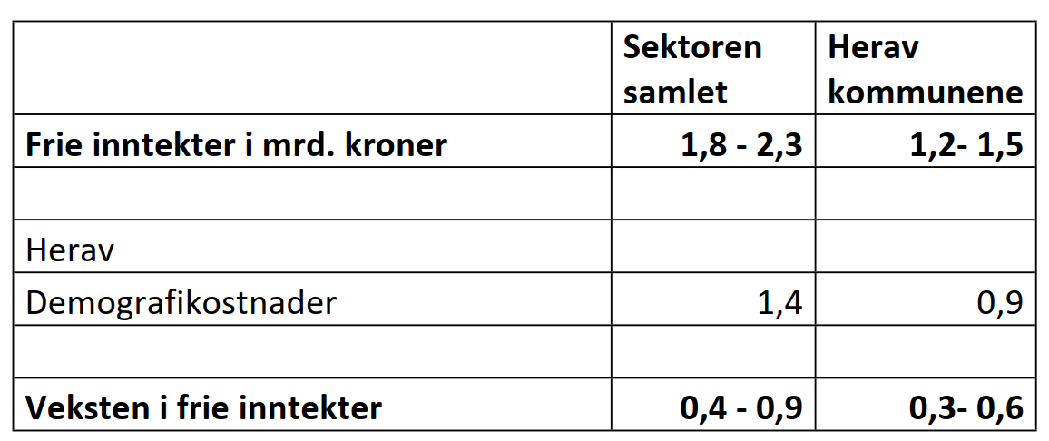
Kommuneproposisjon 2023
Frie inntekter
Inntektssystemet
  Høring: høsten 2022
  Forslag til nytt inntektssystem i k.prop. for 2024, våren 2023
Ressurskrevende bruker
  Tilleggskompensasjonen/ særordningen øker med 25 mill. kr. i 2023. Samlet ramme på 80 mill.kr.

Slide 15
Runden rundt

Slide 16
Sosial- og barnevern: Tilsynstema 2022/23
Barnevern (kommunetilsyn)
Sosiale tjenester i Nav
Mer om landsomfattende tilsyn (lot):
https://www.helsetilsynet.no/presse/nyhetsarkiv/2022/landsomfattende-tilsyn-2022/
Krisesenter (Oslo kommune 2022)
Barneverntjenestens ansvar for oppfølging av barn plassert i fosterhjem (lot)
Nav-kontorenes ansvar for å ivareta barns behov ved tildeling av sosiale tjenester (lot)
Andre tema: økonomisk rådgivning, mulig stikkprøvetilsyn klagebehandling
Kommuner og tema er i tilsynskalenderen.
Reetablering

Slide 17
Beredskap
Tilsynsaktivitetene for høsten skal oppdateres i tilsynskalenderen
Ellers gjennomføres det felles tilsyn med helseavdelingen på helseberedskap og
kommunal beredskapsplikt.

Slide 18
Klima- og miljø
Landsomfattende tilsyn med kunstgressbaner etter forurensningsforskriften:
https://www.statsforvalteren.no/nb/oslo-og-viken/kommunal-styring/tilsyn/landsomfattende-tilsyn-med-kunstgressbaner/

Slide 19
Mattilsynet
Hovedområdet: Vannforsyning
Beskyttelse av råvannskilder og tilsigsområde er tema for nasjonale tilsyn på drikkevann i 2022.
Flere kommuner jobber med å synliggjøre vannkildene som hensynssoner med tilhørende bestemmelser ved rullering av kommuneplanene. Her følger vi planen når de kommer på høring.
Alle tilsyn med de kommunale vannverkene i 2022 legges inn i Tilsynskalenderen når de er planlagt.
Rapportene lastes opp i etterkant.
Hovedområdet: Institusjonskjøkken
Informasjon om viktige hygienekrav og om hva som utløser krav om godkjenning av produksjonskjøkken til alle registrerte institusjonskjøkken som leverer mat til ulike helseinstitusjoner er sendt.
Mattilsynet skal føre tilsyn med et utvalg av institusjonskjøkkenene i løpet av 2022.
Kartlegging av hvilke produksjonskjøkken som må søke om godkjenning i henhold til EØS-basert hygieneregelverk. Innskjerping i tolkningen av EØS-regelverket, som nå må følges opp.

